Slide 1



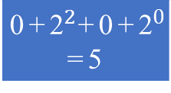



$$\text{q}$$
рівень 0
вхідна
точка
$$q−1$$
10₂
1
2
01₂
3
рівень 1
4
5
6
7
9
8
00₂
11₂
11
10
найближчий
центроїд
$$q+1$$
рівень 2
13
12
15
14
16
IVF
комірки
вибрана
комірка
9
10
7
2
4
11
5
1
6
Текст
$$\text{∨}$$
Зображення
3
13
14
8
12
15
16
Прямий індекс
зобр0 | 3
зобр1 | 0
зобр2 | 2
зобр3 | 7
текст0 | 6
текст1 | 5
текст2 | 6
текст3 | 0
Нейро
гешування
Інвертований індекс
0 | {зобр1, текст3}
1 | {}
2 +1 | {зобр2}
3 +1 | {зобр0}
4 +0 | {}
5 | {текст1}
6 +2 | {текст0, текст2}
7 | {зобр3}
0 | 1 | 0 | 1
k-NN
k = 4
$$\text{0}\text{+}{\text{2}}^{2}\text{+}\text{0}\text{+}{\text{2}}^{0}$$ =5

Slide 2
1
1
1
1
1
0
1
0
1
0
1
0
0
0
1
0 | 0 | 1 | 1 | 0 | 0 | 1 | 0 | 0 | 0 | 0 | 0 | 0 | 0 | 1 | 1
0 | 1 | 2 | 3 | 4 | 5 | 6 | 7 | 8 | 9 | 10 | 11 | 12 | 13 | 14 | 15

Slide 3
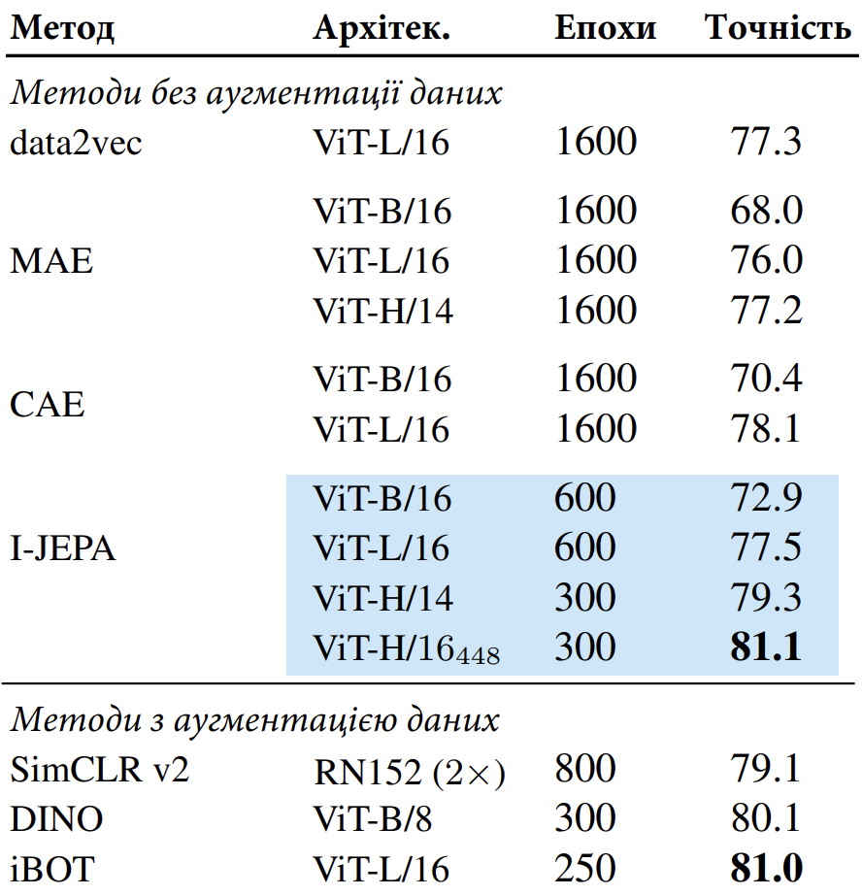
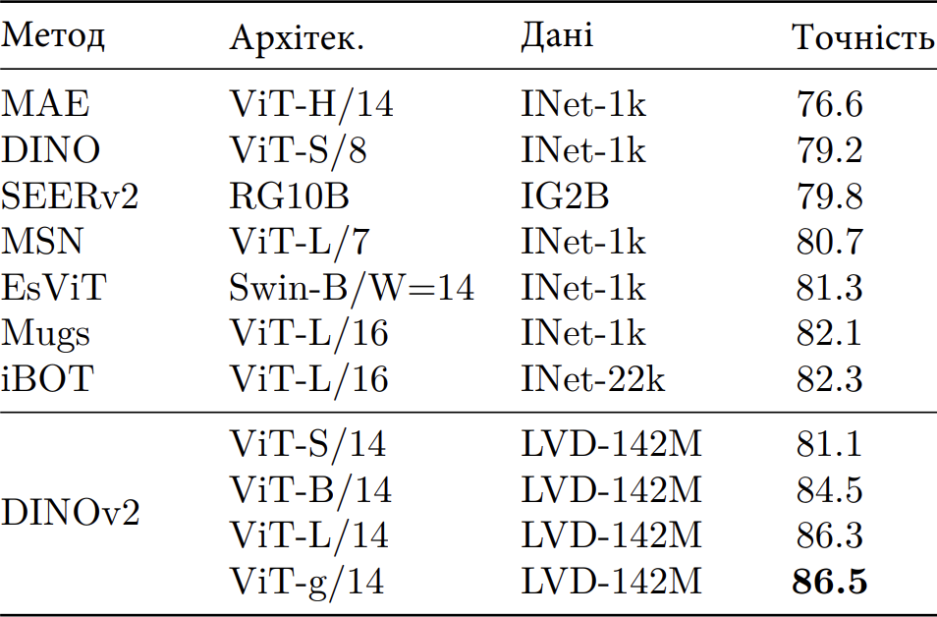
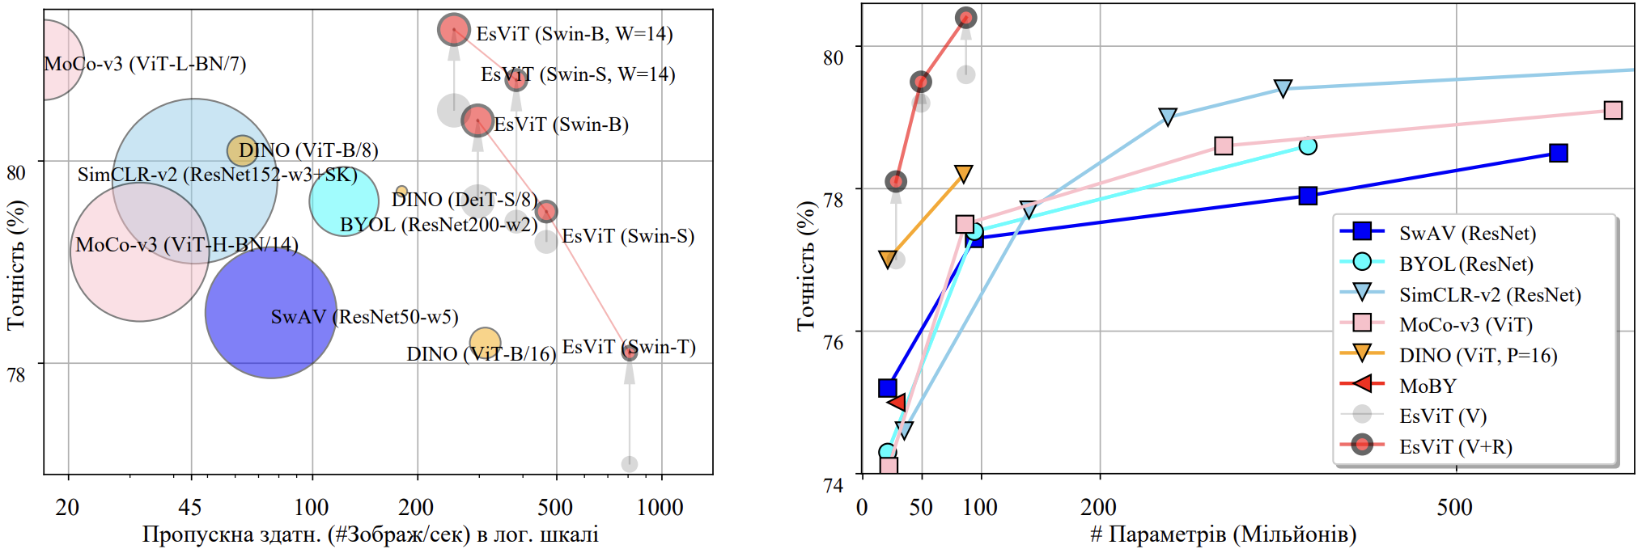

Slide 4
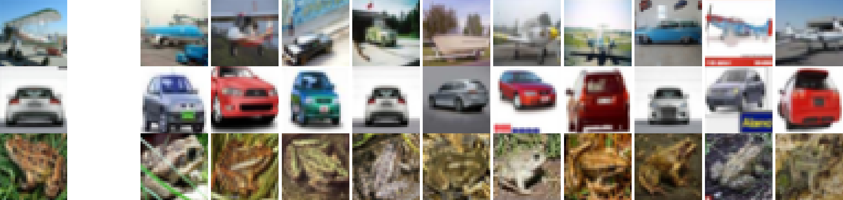
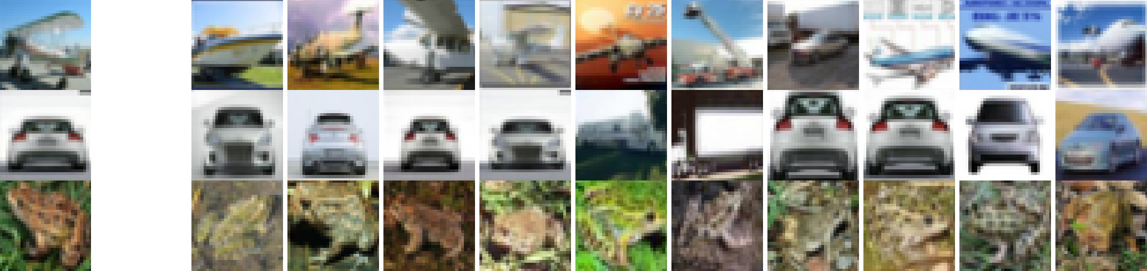
Звичайний CIBHash (незалежні біти – складність пошуку O(n)):
Запропонований підхід (десяткові числа – складність пошуку O(k)):

